Slide 1
স্বাগতম
LOADING

Slide 2
পরিচিতি
আবু হাসান
সহকারি শিক্ষক
বিজবাগ সরকারি প্রাথমিক বিদ্যালয় ।
সেনবাগ, নোয়াখালী ।
E-mail: mdabuhasan47@gmail.com

Slide 3
পাঠ পরিচিতি
বিষয়ঃ প্রাথমিক বিজ্ঞান
শ্রেনী- পঞ্চম
পাঠঃ পানি
পাঠ্যাংশঃপানি দূষনের কারন ও ফলাফল

Slide 4
শিখনফলঃ
১
3.4.১
পানি দূষণের কারণ গুলো বলতে পারবে।
২৪.২.২
মানুষের জীবনে পানি দূষণের ফলাফল বা প্রভাব ব্যাখ্যা করতে পারবে।
3.3.১

Slide 5
পাঠের উদ্দেশ্য
আজ আমরা পানি দূষণ নিয়ে আলোচনা করব। পানি দূষণের কারণ কী এবং পানি দূষণের কারণে কী ঘটে? কীভাবে পানি শোধন করে নিরাপদ করা যায়? এগুলোই আমাদের প্রশ্ন। বিভিন্ন কাজের মাধ্যমে আমরা এই প্রশ্ন গুলোর উত্তর জানব।

Slide 6
নিচের প্রশ্ন গুলোর উত্তর দাও
১। পানি চক্র কী ?
২। বায়ুতে পানি আছে তা কীভাবে বুঝবে?
৩। শিশির কী?
৪। মেঘ কীভাবে হয়?

Slide 7
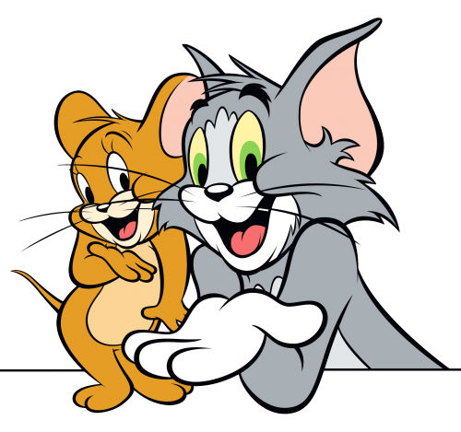
এসো আমরা
ভিডিওটি দেখি
পানি দূষনের কারণ ও ফলাফল

Slide 8
পাঠের মূল প্রশ্ন
পানি দূষণের কারণ কী?
পানি দূষনের ফলে কী ঘটে?

Slide 9
রাসায়নিক পদার্থ
বিভিন্ন প্লাস্টিক সামগ্রী
তেল
পানি দুষণের কারণ
গৃহস্থালির বর্জ্য
কীটনাশক

Slide 10
এসো আমরা কিছু ছবি দেখি

Slide 11
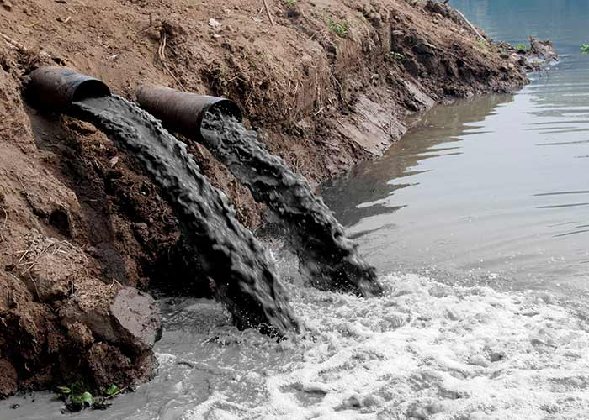
ছবিতে আমরা কী দেখতে পাচ্ছি
বিষাক্ত এই রাসায়নিক পর্দাথ পানিতে মিশে পানি দূষিত করছে। যা জীব জগতের জন্য হুমকি স্বরূপ।
বিষাক্ত রাসায়নিক

Slide 12
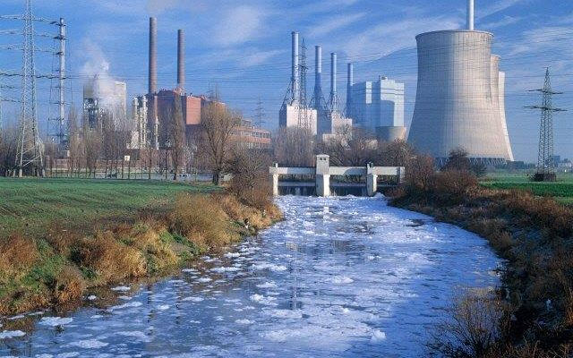
ছবিতে আমরা কী দেখতে পাচ্ছি
বিভিন্ন পারমানবিক চুল্লির ইউরেনিয়াম পানিতে মিশে পানিকে দূষিত করছে
পারমানবিক চুল্লির বর্জ্য

Slide 13
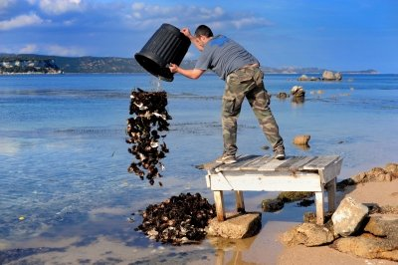
ছবিতে আমরা কী দেখতে পাচ্ছি
নিত্যদিনের ব্যবহৃত বর্জ্য পানিতে ফেলার ফলে পানি দূষিত হচ্ছে।
গৃহস্থালীর বর্জ্য

Slide 14
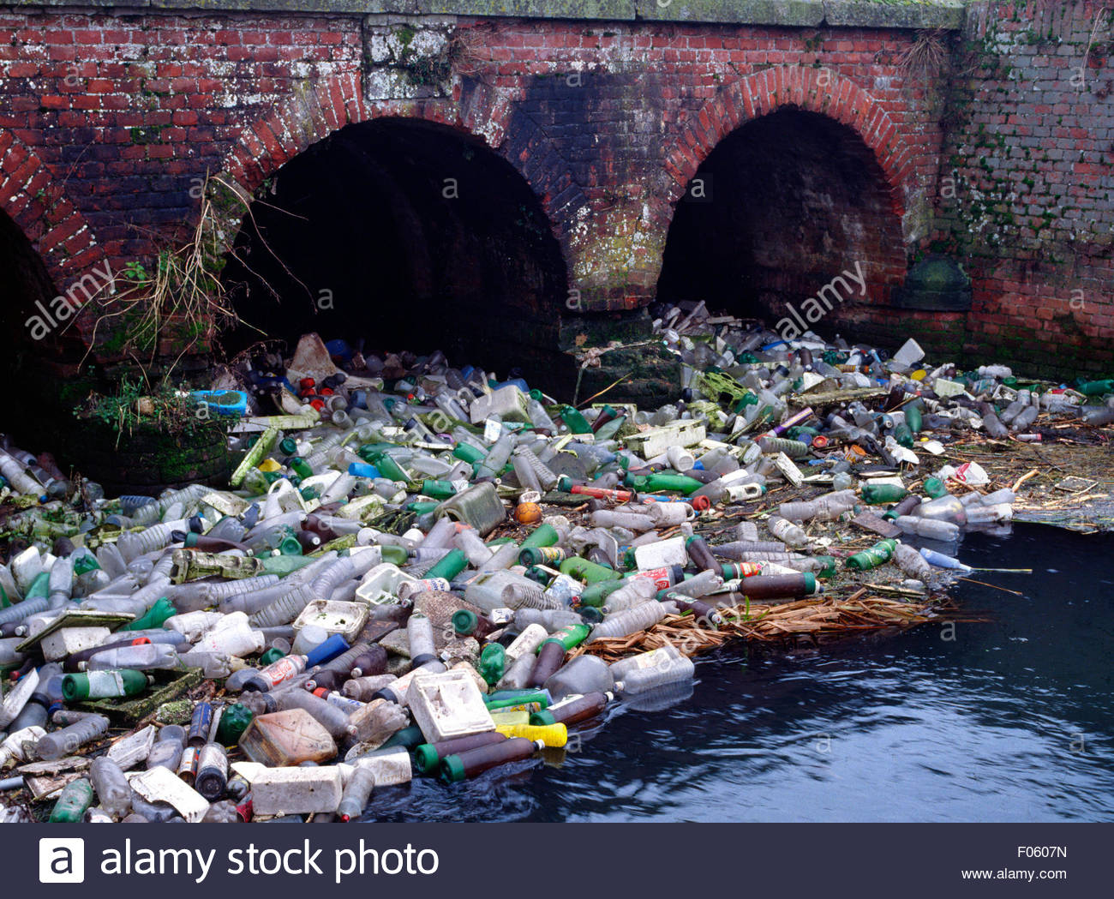
ছবিতে আমরা কী দেখতে পাচ্ছি
বিভিন্ন প্লাস্টিক সামগ্রী যেমন- বোতল, পলিথিন, ইলেক্টিক সামগ্রী পানিতে ফেলায় পানি দূষিত হচ্ছে।
প্লাস্টিক সামগ্রী

Slide 15
উপরোক্ত কারণ ছাড়া পানি দূষনের আরো কারণ রয়েছে...............
পানিতে জীবব্জন্তুর মৃতদেহ ফেললে পানি দূষিত হয়
পানিতে কাপড় কাচলে ও গবাদি পশু গোসল করালে।
জলাশয়ের আশে পাশে পায়খানা বা প্রসাব করলে।
হাসপাতালের বর্জ্য সরাসরি পানিতে ফেললে।
উৎপাদিত শিল্পজাত বর্জ্য সরাসরি পানিতে নিষ্কাষন।
পয়ঃনিষ্কাষনের ব্যবহৃত পানি নদী বা পুকুরে প্রয়োগ করলে।

Slide 16
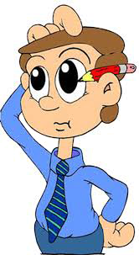
পানি দূষণের ফলাফল

Slide 17
ডায়রিয়া, কলেরা ইত্যাদি রোগ হয়
চর্ম রোগ হয়
গাছপালা মারা যায় ও উৎপাদন কমে যায়
পানি দুষণের ফলাফল
জীবের ক্যান্সার হয়
খাদ্য শৃঙ্খল নষ্ট হয়
বিশুদ্ধ পানির অভাব

Slide 18
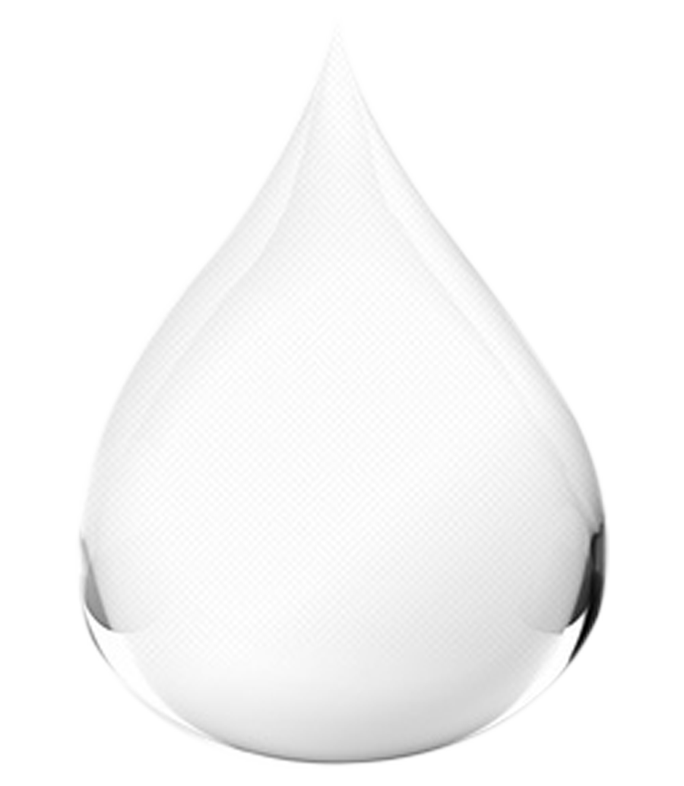
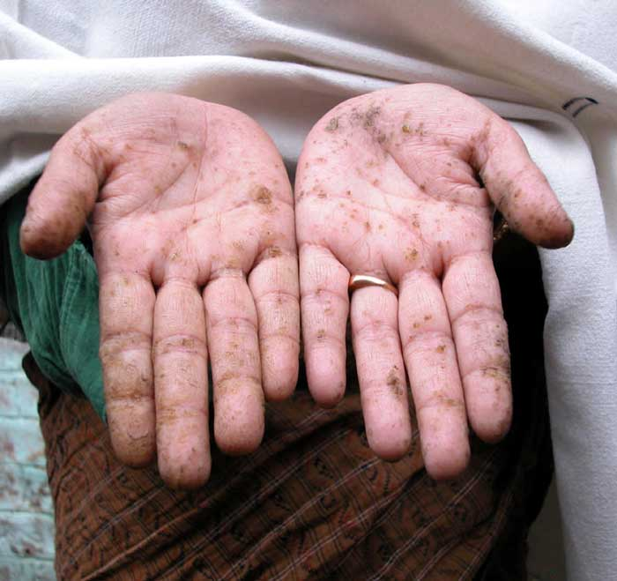
ছবিটি তে কি দেখতে পাচ্ছো?
পানি দূষনের ফলে মানুষ
রোগাক্রান্ত হয় ও মারা যাচ্ছে
মানুষ রোগাক্রান্ত

Slide 19
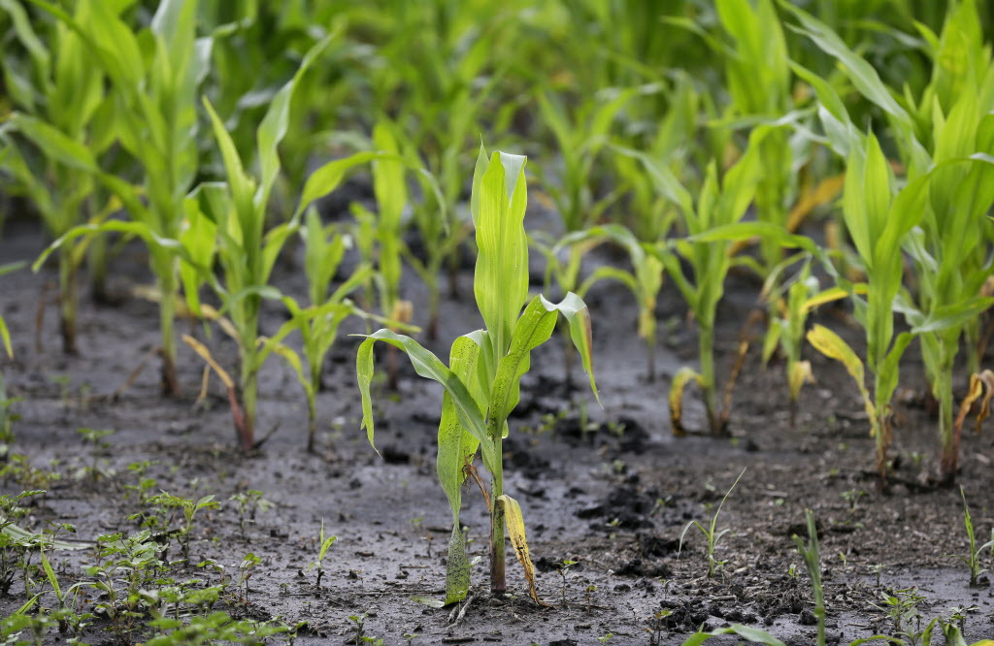
ছবিটি তে কি দেখতে পাচ্ছো?
পানি দূষনের ফলে উৎপাদন কমে যাচ্ছে।
উৎপাদন কমে যাচ্ছে

Slide 20
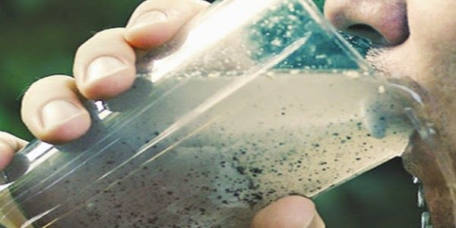
ছবিটি তে কি দেখতে পাচ্ছো?
পানি দূষনের ফলে জীবের জন্য বিশুদ্ধ পানির অভাব দেখা দেয়
বিশুদ্ধ পানির অভাব

Slide 21
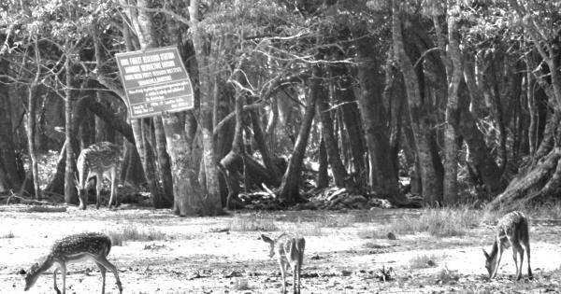
ছবিটি তে কি দেখতে পাচ্ছো?
পানি দূষনের ফলে জীবের বাস্তুসংস্থান ও বন ধ্বংস হয়ে যাচ্ছে।
জীবের বাস্তুসংস্থান ও বন ধ্বংস

Slide 22
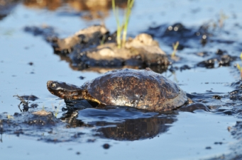
ছবিটি তে কি দেখতে পাচ্ছো?
পানি দূষনের ফলে জীবের খাদ্য শৃঙ্খল ধ্বংস হয় এবং জীব মারা যায়।
জীবের খাদ্য শৃঙ্খল ধ্বংস

Slide 23
নিচের তালিকাটি পূরণ কর
পানি দূষণ
দূষণ
কারণ
ক্ষতিকর প্রভাব
কৃষিকাজে কীটনাশক ব্যবহার, কলকারখানার রাসায়নিক দ্রব্য, আবর্জনা মিশ্রিত পানি, গৃহস্থালির বর্জ্য
কৃষিতে কীটনাশক এবং রাসায়নিক সারের ব্যবহার কমানো, রান্নাঘরের নিষ্কাশন নালায় ও টয়লেটে বর্জ্য ও তেল না ফেলা এবং পুকুর, নদী, হ্রদ কিংবা সাগরে ময়লা আবর্জনা না ফেলা।
জলজ প্রাণীর মৃত্যু, জলজ খাদ্য শৃঙ্খলে ব্যাঘাত সৃষ্টি, পানিবাহিত রোগ, চর্মরোগ

Slide 24
`jxq KvR
দল | কাজ | সময়
গোলাপ | পানি দূষনের 5টি কারণ লিখ। | ৫ মিনিট।
শিউলি | পানি দূষনের 5 টি কুফল লিখ। | ৫ মিনিট।

Slide 25
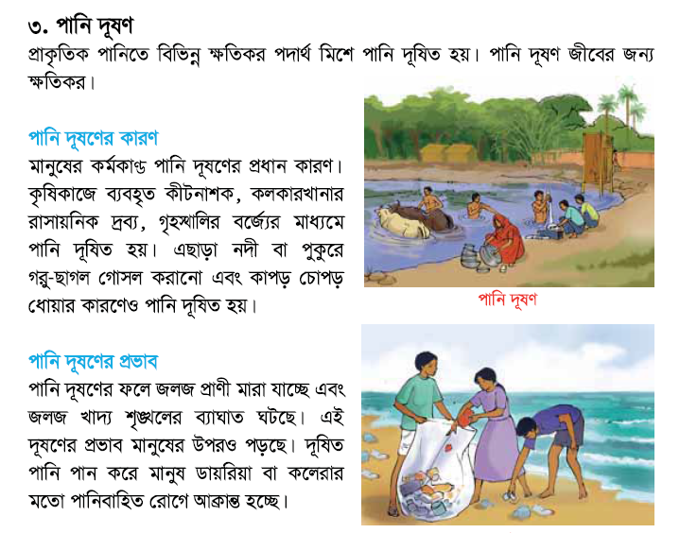
পাশের পাঠটি নিরবে পড়

Slide 26
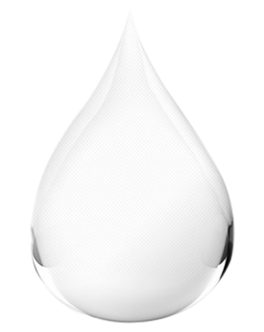
ক)পানি দূষণের কারণ গুলো লিখ?
গ) পানি দূষণের প্রভাব গুলো কী কী?।
মূল্যায়ণ

Slide 27
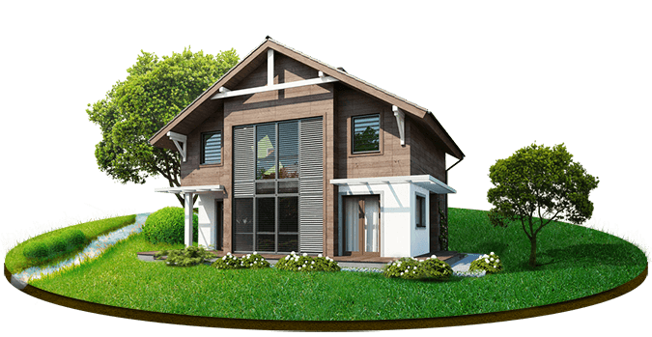
বাড়ির কাজ
*তোমার এলাকায় পানি কীভাবে দূষিত হচ্ছে তার কারণ গুলো লিখে আনবে।

Slide 28
সবাইকে ধন্যবাদ
Notes:
ধন্যবাদ দ্বারা শ্রেণীর কার্যক্রম সমাপ্ত করা যেতে পারে।

